Slide 1
Хочете знати, як:
керувати своїми доходами та витратами;
розробляти фінансовий план;
користуватися фінансовими інструментами та послугами;
запобігти фінансових помилок та розуміти ризики;
захищати свої права у сфері фінансів!
Тоді ми чекаємо саме тебе
у Херсонському Кооперативному
Економіко-Правовому Коледжі
за адресою м.Херсон, проспект Ушакова 60

Slide 2
Фінанси, банківська справа та страхування (фаховий молодший бакалавр)
ДЛЯ ВСТУПУ ДО
ХЕРСОНСЬКОГО КООПЕРАТИВНОГО ЕКОНОМІКО-ПРАВОВОГО КОЛЕДЖУ
ПОТРІБНО :
- на базі 9-ти класів – вступні іспити: українська мова (диктант) та історія України або математика (тестування) на вибір;
- на базі 11- класів - СЕРТИФІКАТИ ЗНО лише з двох предметів або вступні іспити за програмою ЗНО:
1) Українська мова та література -100 балів
2) На вибір : Математика або
Історія України або Географія – 100 балів
Телефонуй: 0668853302, 491438

Slide 3
У чому особливість фінансиста?
Знає свої права
Вміє заощаджувати
Веде облік
доходів та витрат
Ділова людина
Витрачає менше,
ніж заробляє
Користується сучасними компʼютерними програмами
Має можливість бути у відрядженнях за кордоном
Володіє актуальною
інформацією про
фінанси
Вміє вибирати
фінансові послуги

Slide 4
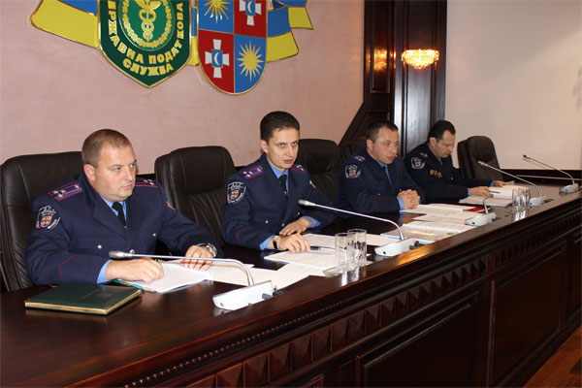
Банкіром
Ким може працювати
фінансист?
Фінансовим директором
Податковим інспектором
Страховим агентом або брокером
Керівником компанії
Інвестором

Slide 5
Фінанси, банківська справа та страхування ( ступінь фаховий бакалавр)
ОСНОВНІ ДИСЦИПЛІНИ ФАХОВОЇ ПІДГОТОВКИ:
Фінанси
Податкова система
Страхові послуги
Бухгалтерський облік
Бухгалтерський облік і звітність комерційних банків
Фінансовий облік
Інформаційні системи і технології у фінансово кредитних установах
Казначейська справа
Бюджетна система
Фінанси підприємств
Політична економія
Гроші та кредит
Банківські операції
Навчальна практика
Основи підприємства
Охорона праці
Економіка підприємства
Статистика
Вища математика
Екологія
Іноземна мова за професійним спрямуванням

Slide 6
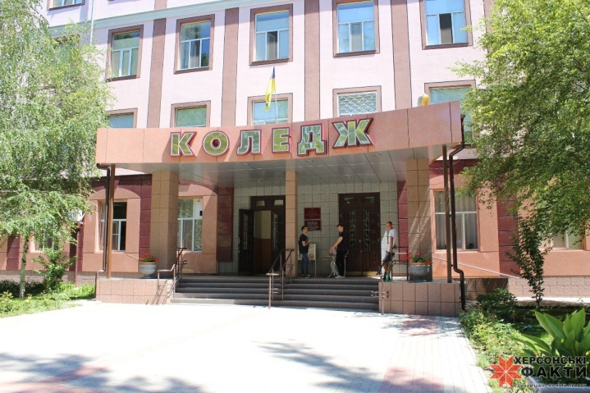
Фінанси, банківська справа та страхування ( ступінь фаховий бакалавр)
КОНТАКТНА ІНФОРМАЦІЯ:
Адреса: 73000 м. Херсон, проспект Ушакова, 60.
Електронна адреса (e-mail): xcooptex@ukr.net
Приймальна комісія аудиторія №8
Телефони приймальної комісії:
(0552) 26-68-67
(0552) 49-03-48
(066)-885-33-02
(050)-911-20-51

